Slide 1
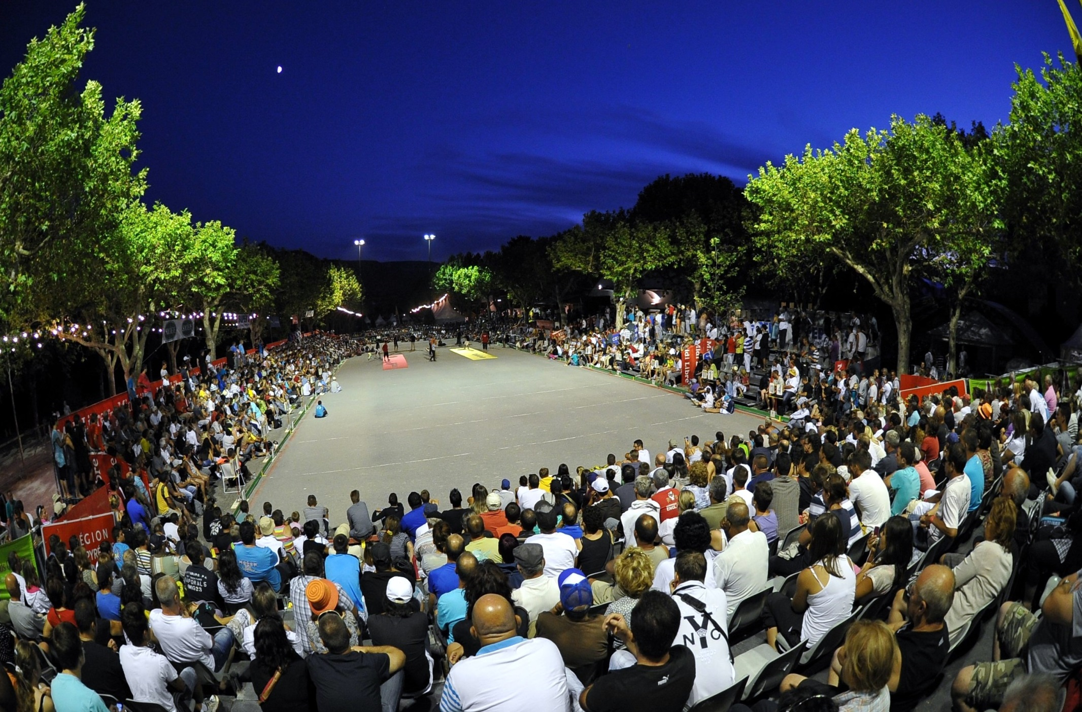
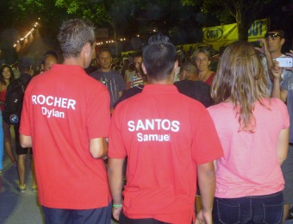
Trophée du tir de précision
Millau 2013

Slide 2
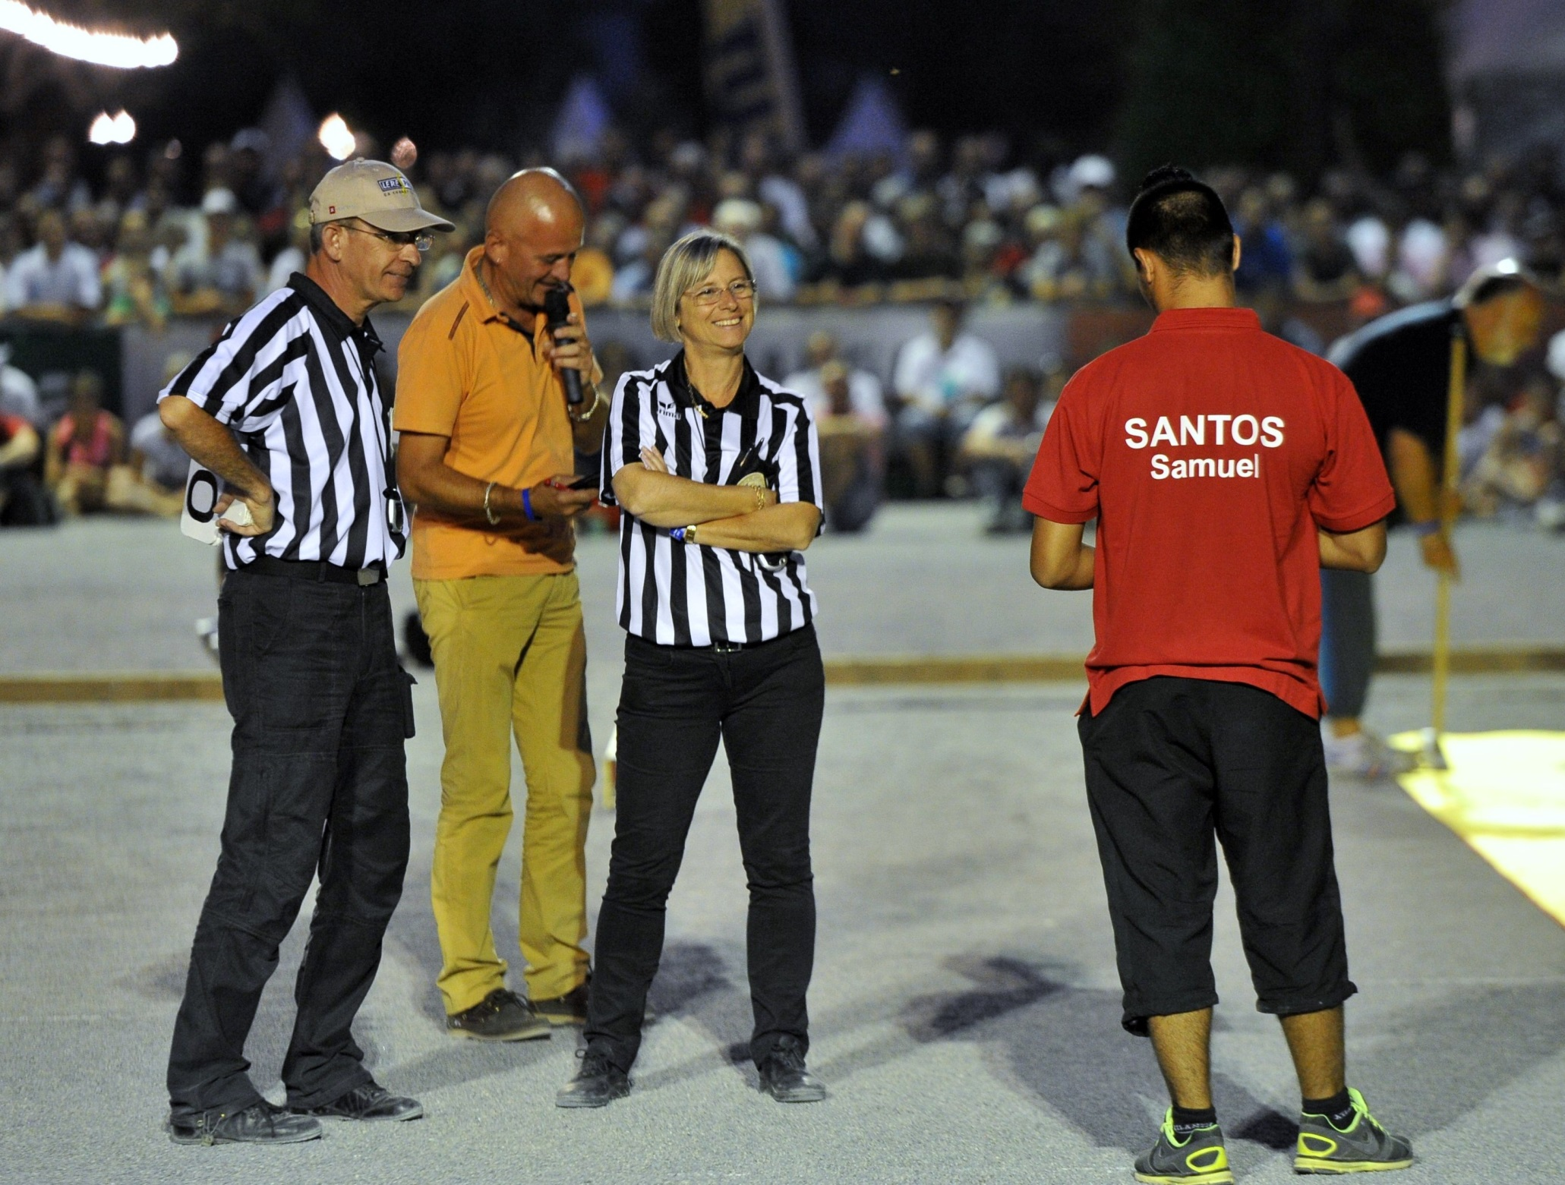
Entrée de Samuel dans l’arène du Parc de la Victoire
sous les applaudissements

Slide 3
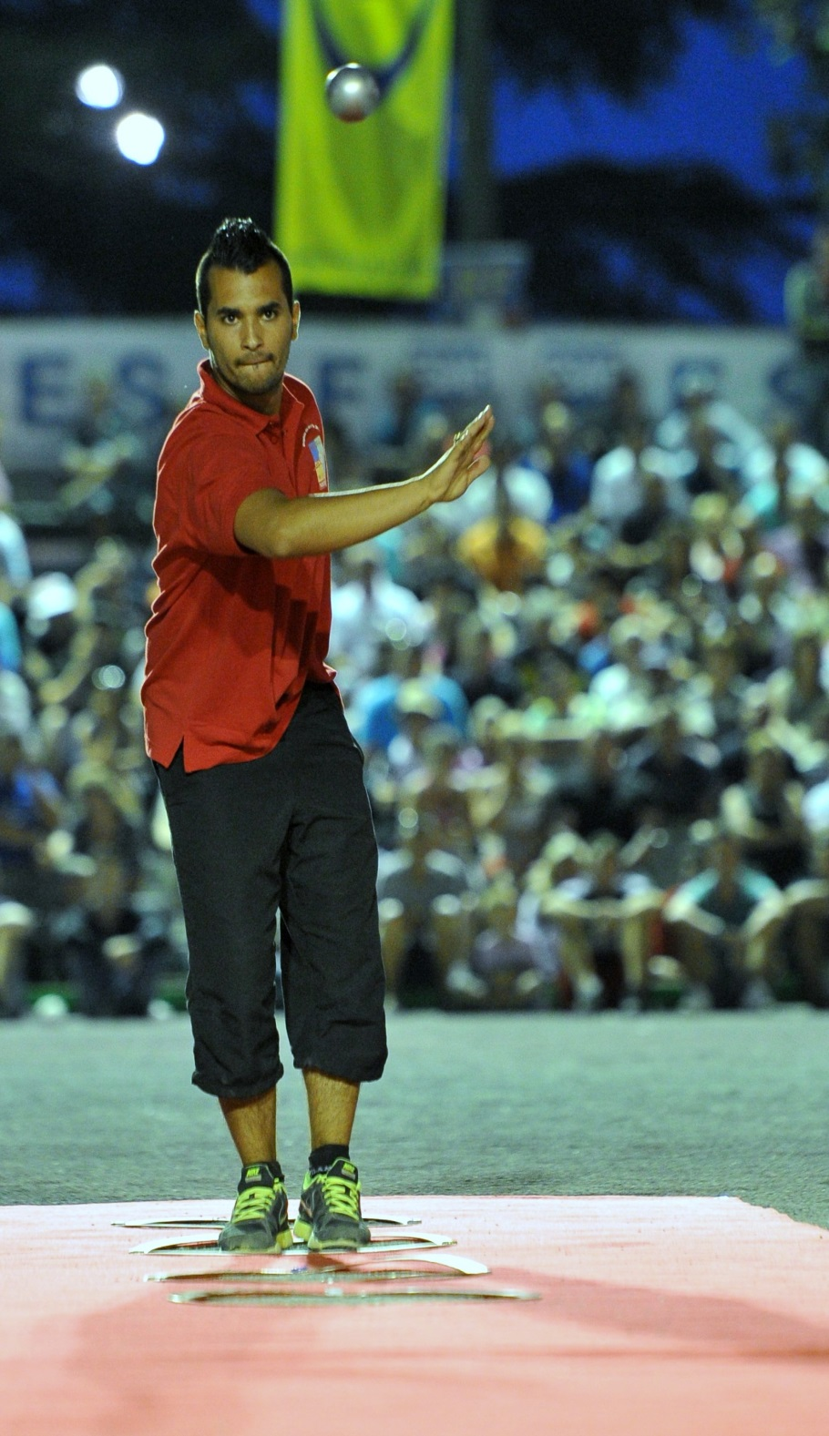
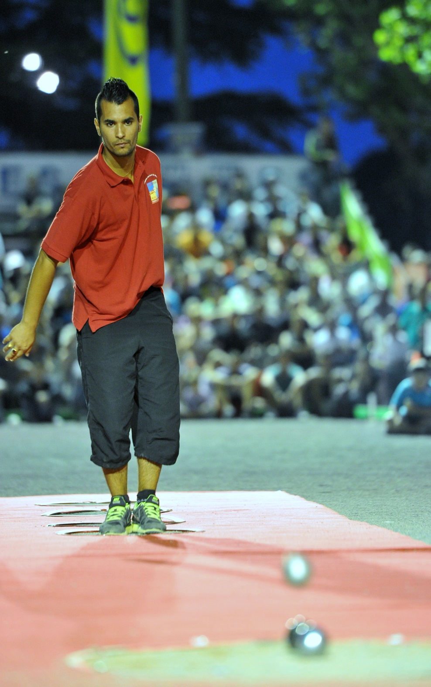
¼ de finale Dylan Rocher bat Samuel 41 à 34

Slide 4
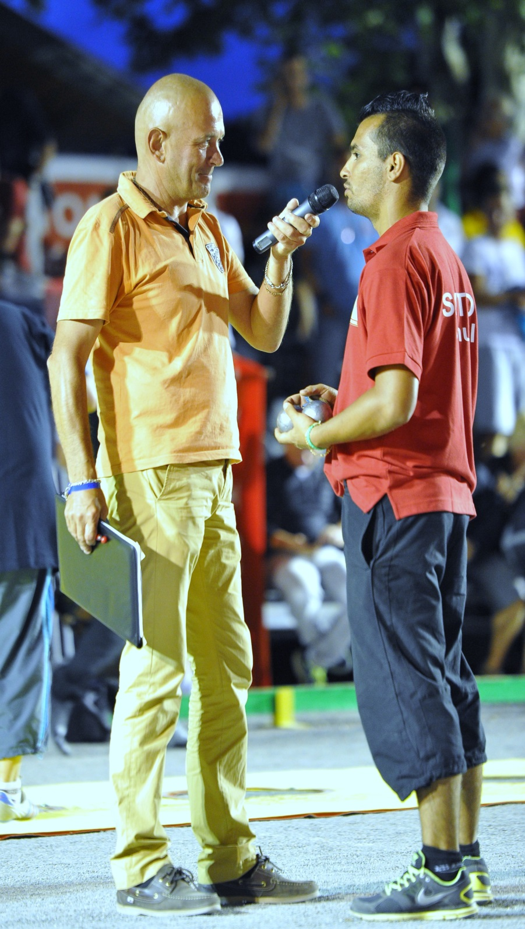
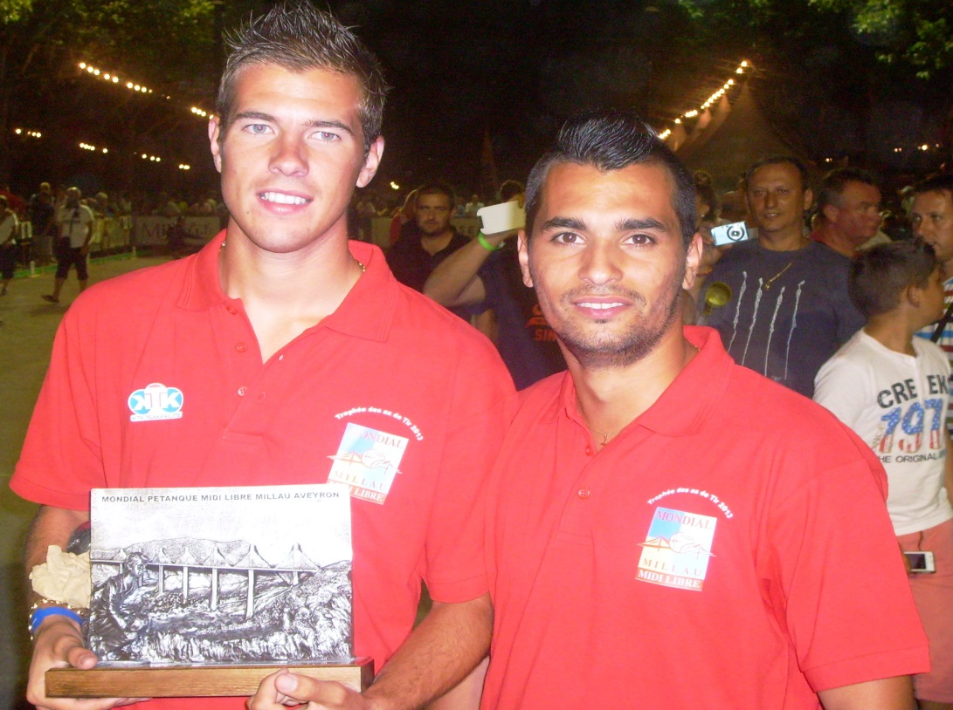

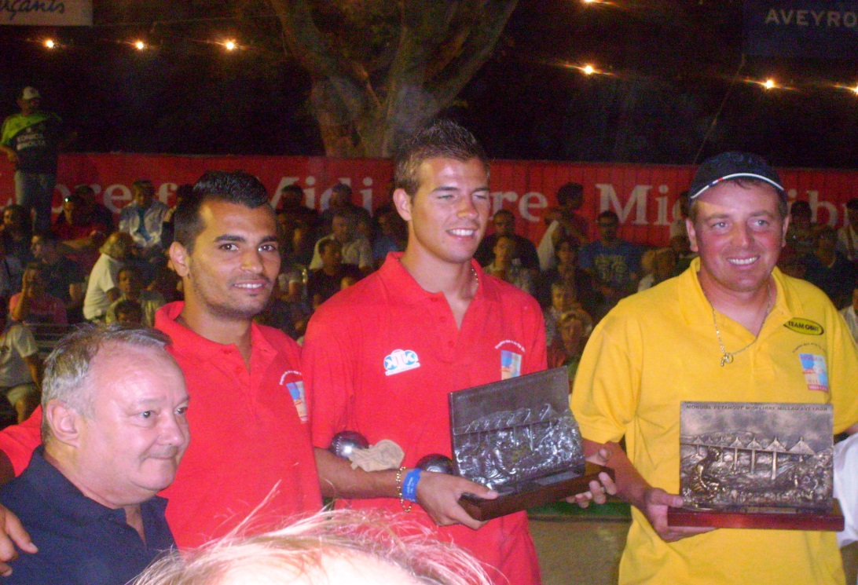
Samuel donne ses impressions
2013
Les récompenses sous les applaudissements!

Slide 5
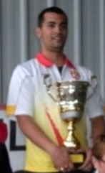



Meilleurs souvenirs de Millau 2013

